Slide 1

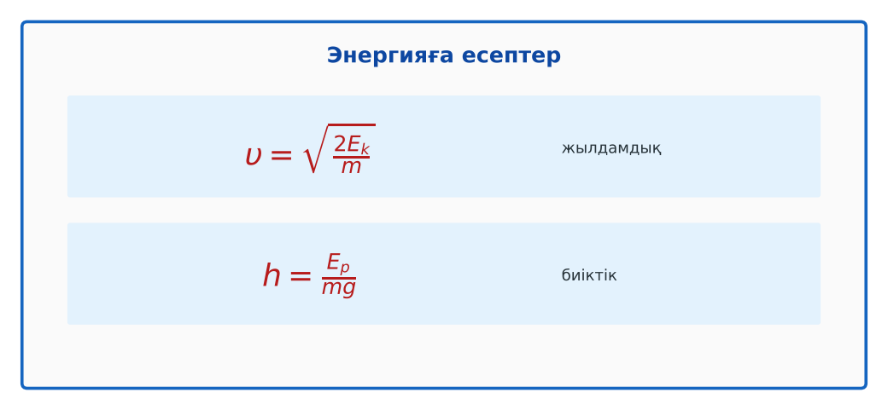
ФИЗИКА · 7-СЫНЫП · 54-САБАҚ
Бөлім: Энергия
Есептер шығару
Педагог: ______________________
Құндылық: Әділдік және жауапкершілік
Notes:
Сабақтың тақырыбы: Есептер шығару. Бөлім: Энергия. Ұйымдастыру кезеңі: сәлемдесу, түгендеу, бағалау парағын тарату. (Тақырып пен сурет шертілгенде пайда болады.)

Slide 2

Сабақтың мақсаты
Сабақтың басы · 6 мин
Оқу мақсаттары (бағдарлама)
Сабақ соңында біз:
7.2.3.3 – кинетикалық энергия формуласын есептер шығаруда қолдану;
7.2.3.4 – жоғары көтерілген дене үшін потенциалдық энергияның формуласын қолдану
1
E_k және E_p формулаларын есептер шығаруда қолданады
2
Формулаларды түрлендіріп, жылдамдықты немесе биіктікті табады
3
Энергияның жылдамдыққа квадраттық тәуелділігін түсіндіреді
4
Құрама есептерді шешіп, нәтижені бағалайды
Notes:
Мақсаттарды бір-бірлеп шертіп ашыңыз. Проблемалық жағдаяттан кейін осы слайдқа оралып, мақсатты оқушылармен бірге тұжырымдаңыз.

Slide 3


Білімді өзектендіру: «Ойлан – жұптас – бөліс»
Сабақтың басы · 6 мин
«Энергия. Кинетикалық энергия. Потенциалдық энергия. Пр. №7» тақырыбынан есте қалған ең маңызды 2 нәрсені жеке ойланып, жұппен талқылап, сыныппен бөліседі.
Өткен тақырып: Энергия. Кинетикалық энергия. Потенциалдық энергия. Пр. №7
Әділдік және жауапкершілік
«Ғылым таппай мақтанба» – Абай Құнанбайұлы.
Notes:
Әдіс: «Ойлан – жұптас – бөліс». «Энергия. Кинетикалық энергия. Потенциалдық энергия. Пр. №7» тақырыбынан есте қалған ең маңызды 2 нәрсені жеке ойланып, жұппен талқылап, сыныппен бөліседі. Шерткенде құндылық пен дәйексөз шығады: «Ғылым таппай мақтанба» – Абай Құнанбайұлы.

Slide 4


Проблемалық жағдаят
Сабақтың басы · 6 мин
Неліктен жылдамдықты 60 км/сағ-тан 120 км/сағ-қа арттырғанда тежелу жолы 4 есе ұзарады?
Болжамдарыңды айтыңдар! Бүгінгі сабақтың тақырыбы қандай болуы мүмкін?
Notes:
Проблемалық сұрақты оқып, болжамдарды тыңдаңыз. Шерткенде төменгі тапсырма шығады. Жауапқа сабақ соңында қайта оралыңыз.

Slide 5

Жаңа білім
Сабақтың ортасы · 12 мин
E_k = mυ²/2 → υ = √(2E_k/m).
E_p = mgh → h = E_p/(mg).
Жылдамдық n есе артса, E_k n² есе артады.
Энергия формулаларын түрлендіру
Notes:
Әдіс: «Зигзаг». Әр топ тақырыптың бір бөлігін оқып, кластер құрады. Кейін топтар ауысып, бір-біріне түсіндіреді. Тармақтар шерткен сайын бір-бірлеп шығады – әрқайсысын талқылаңыз.

Slide 6

Негізгі формулалар мен ұғымдар
Сабақтың ортасы · 12 мин
E_k = mυ²/2 → υ = √(2E_k/m).
1
E_p = mgh → h = E_p/(mg).
2
Notes:
Формулаларды шертіп бір-бірлеп ашыңыз. Әр шаманың мағынасын, өлшем бірлігін оқушылардан сұраңыз.

Slide 7

Суретпен жұмыс
Сабақтың ортасы · 12 мин
Суретте не бейнеленген? Қандай физикалық шамалар мен заңдылықтарды көрсетеді? Өз сөзіңмен түсіндір.
Notes:
«Суретті оқу» тапсырмасы: оқушылар жұппен суреттерді сипаттайды, мұғалім жетекші сұрақтар қояды. Суреттер шерткенде кезекпен шығады.

Slide 8


Виртуалды зертхана: PhET
Сабақтың ортасы · 12 мин
Симуляцияны QR-код арқылы ашыңдар.
Параметрлерді өзгертіп, нәтижені бақылаңдар.
Қандай шама қалай өзгереді? Қорытындыны дәптерге жазыңдар.
Сілтеме: https://phet.colorado.edu/en/simulations/energy-skate-park-basics
PhET симуляциясы
Notes:
Симуляцияны интерактивті тақтада көрсетіңіз немесе оқушылар смартфонмен ашады. Тілді беттің жоғарғы жағынан ауыстыруға болады.

Slide 9

Бекіту: «Бір қадам алға»
Сабақтың ортасы · 7 мин
Тақтада есептің шешімі қадамдарға бөлінген; оқушылар кезекпен шығып, келесі қадамды жазады.
Үлгі есеп: массасы 0,5 кг доптың E_k = 25 Дж. υ = √(2·25/0,5) = 10 м/с.
Notes:
Әдіс: «Бір қадам алға». Тақтада есептің шешімі қадамдарға бөлінген; оқушылар кезекпен шығып, келесі қадамды жазады. Шешімді тақтада бірге тексеріңіз.

Slide 10

Сергіту сәті
Сабақтың ортасы · 2 мин
«Физикалық – физикалық емес». Мұғалім құбылыс атайды: физикалық болса – оқушылар тұрады, болмаса – отырады.
Notes:
Қысқа сергіту сәті – 1–2 минут.

Slide 11

Деңгейлік тапсырмалар
Сабақтың ортасы · 11 мин
С
В
А
С деңгейі
В деңгейі
талдау, жинақтау
А деңгейі
қолдану
білу, түсіну
Деңгейіңді өзің таңда. А деңгейін орындасаң – В деңгейіне өт!
Notes:
Деңгейлер баспалдақ сияқты шерткен сайын шығады. Саралау «Таңдау» арқылы. ЕББҚ оқушыларына: суретті тірек-сызба және қадамдық нұсқаулық; ірі шрифтті (16–18) карточкалар, формулалар жадынамасы.

Slide 12

А деңгейі: білу, түсіну
Сабақтың ортасы · 11 мин
А
Массасы 4 кг дене 3 м/с жылдамдықпен қозғалады. E_k = ?
Жауабы: E_k = 18 Дж.
Notes:
Жауап кілті шерткенде ғана шығады – оқушылар орындап болғаннан кейін көрсетіңіз. А деңгейі: E_k = 18 Дж.

Slide 13
В деңгейі: қолдану
Сабақтың ортасы · 11 мин
В
Массасы 60 кг альпинист E_p = 120 кДж болатын биіктікке көтерілді. Биіктік қандай?
Жауабы: h = 120 000/600 = 200 м.
Notes:
Жауап кілті шерткенде ғана шығады – оқушылар орындап болғаннан кейін көрсетіңіз. В деңгейі: h = 120 000/600 = 200 м.

Slide 14
С деңгейі: талдау, жинақтау
Сабақтың ортасы · 11 мин
С
Массасы 9 г оқ 800 м/с, ал 70 кг жүгіруші 10 м/с жылдамдықпен қозғалады. Кімнің E_k-сы көп? Неліктен оқ қауіпті?
Жауабы: Оқ: 2880 Дж; жүгіруші: 3500 Дж – шамалас, бірақ оқтың энергиясы өте аз ауданға шоғырланады.
Notes:
Жауап кілті шерткенде ғана шығады – оқушылар орындап болғаннан кейін көрсетіңіз. С деңгейі: Оқ: 2880 Дж; жүгіруші: 3500 Дж – шамалас, бірақ оқтың энергиясы өте аз ауданға шоғырланады.

Slide 15


Бекіту: Quizizz викторинасы
Сабақтың соңы · 7 мин
1
υ 3 есе артса, E_k?
9 есе
2
E_p = 500 Дж, m = 10 кг → h = ?
5 м
Quizizz
3
E_k теріс бола ма?
жоқ
Notes:
Жауаптар жасыл белгімен шерткен сайын бір-бірлеп шығады. 1) 9 есе; 2) 5 м; 3) жоқ. Онлайн нұсқасын Quizizz платформасында дайындаңыз (https://quizizz.com/).

Slide 16

Рефлексия: «Синквейн»
Сабақтың соңы · 7 мин
Тақырыптың негізгі ұғымына 5 жолдан тұратын синквейн құрау.
9–10 балл
Өте жақсы
7–8 балл
Жақсы
5–6 балл
Қанағаттанарлық
0–4 балл
Қолдау қажет
Notes:
Рефлексияны 2–3 минутта өткізіңіз. Бағалау шкаласы бойынша оқушылар өз балын анықтайды.

Slide 17

Үй тапсырмасы
Сабақтың соңы · 7 мин
А
А деңгейі
В
В деңгейі
С
С деңгейі
5 есеп.
Спорттағы энергияға 2 есеп құрастыру.
Жол қауіпсіздігі: жылдамдық пен тежелу жолы туралы инфографика.
Notes:
Үй тапсырмасы сараланған: оқушы деңгейін өзі таңдайды. Kundelik.kz-ке енгізіңіз.

Slide 18
Сабаққа белсенді қатысқандарыңа рахмет!
«Ғылым таппай мақтанба» – Абай Құнанбайұлы.
Notes:
Сабақты қорытындылау.

